Slide 1
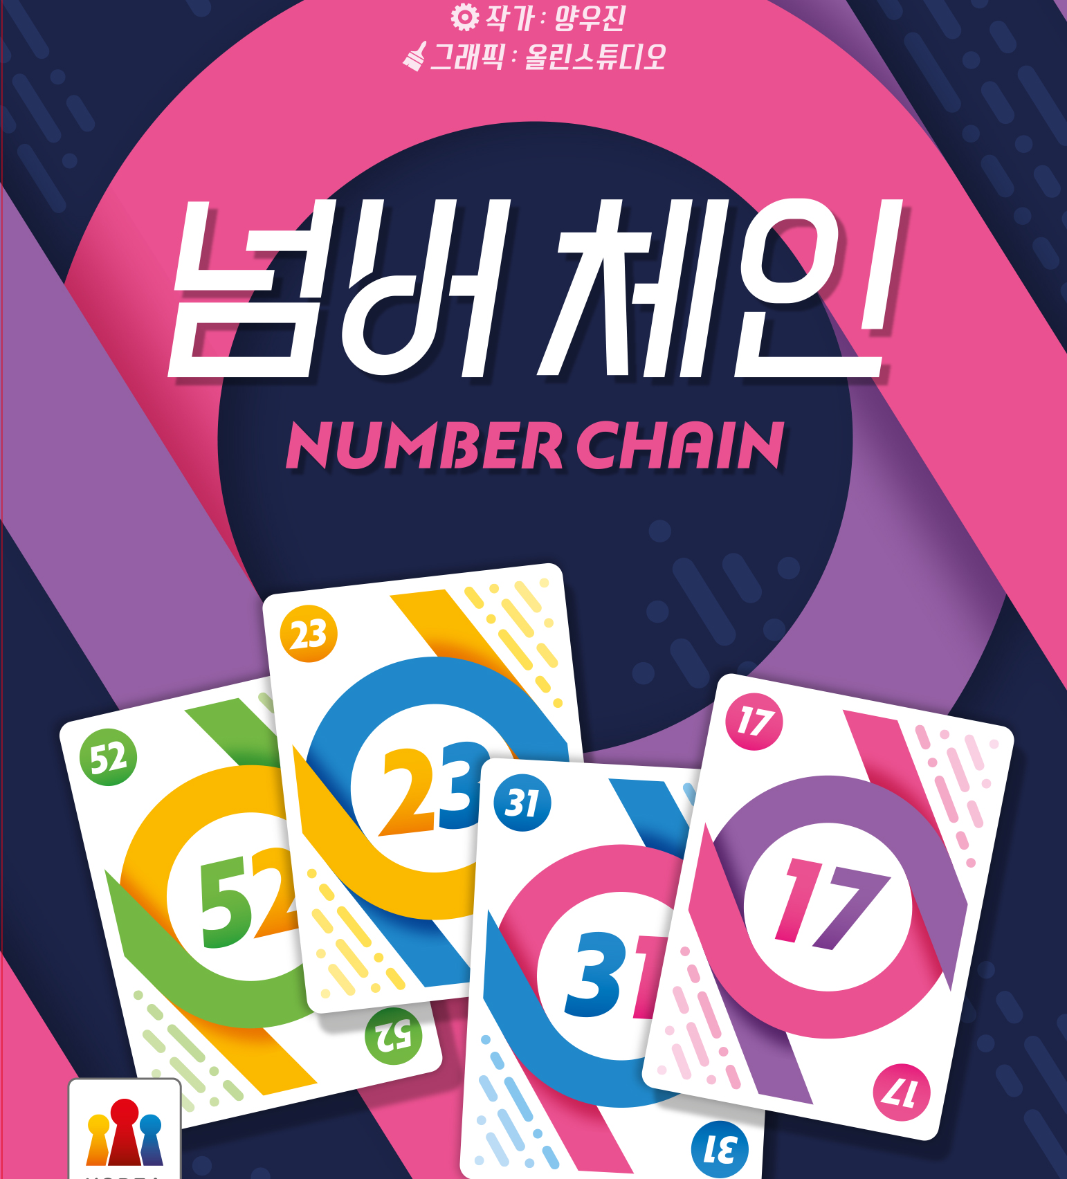
넘버 체인
숫자를 연결해 나가며 펼치는 긴장감 넘치는 승부!

Slide 2
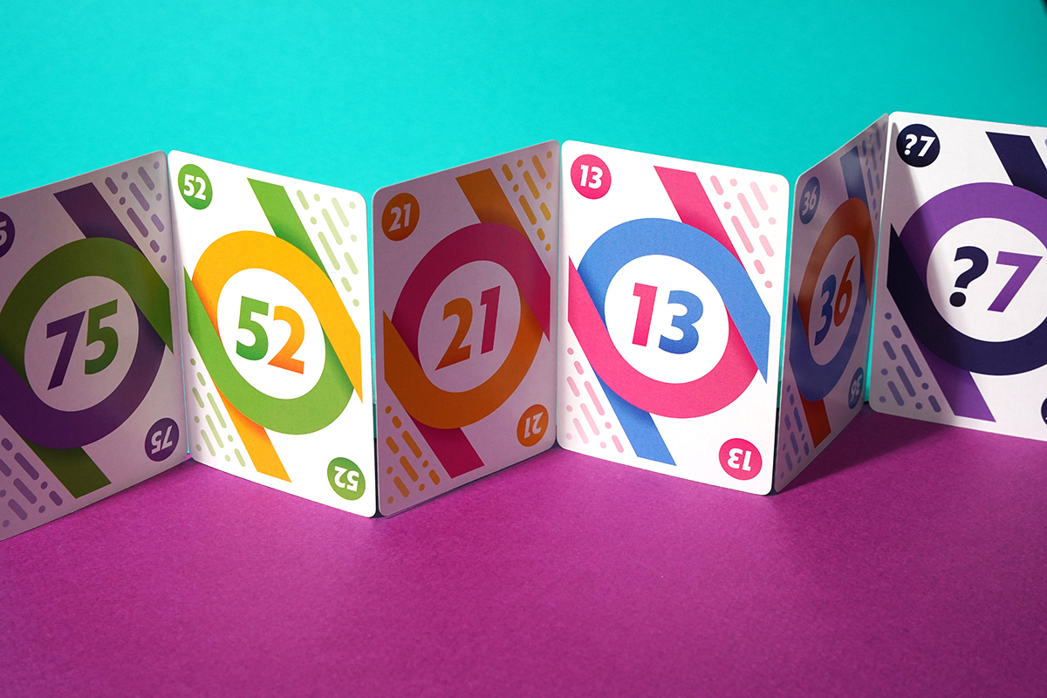
숫자를 연결해
숫자 릴레이!
게임소개
8세 이상
2~4명
손에 든 숫자를 연결하세요. 짜릿한 콤보의 재미를 느껴보세요.
20분

Slide 3
손에 든 카드를 모두 털어내자!
게임목표
계속 변하는 바닥카드와 조건에 따라, 손에 든 모든 숫자카드를 바닥카드와 연결하세요.

Slide 4
승부를 위한 준비
게임준비
1. 카드를 나눠가집니다.
- 2~3명: 10장씩
- 4명: 8장씩
2. 4장의 카드를 뽑아 공개카드 칸과 바닥카드 칸에 1장씩 앞면으로 놓습니다.
4. 조건타일은 '뭉치기' 면이 보이게 게임판 옆에 둡니다.

Slide 5
차례에 딱 하나의 행동!
게임진행
차례에는 다음 4가지 중 1개의 행동을 합니다.
1. 카드 내기
2. 연속 체인
3. 카드 얻기
4. 리셋

Slide 6
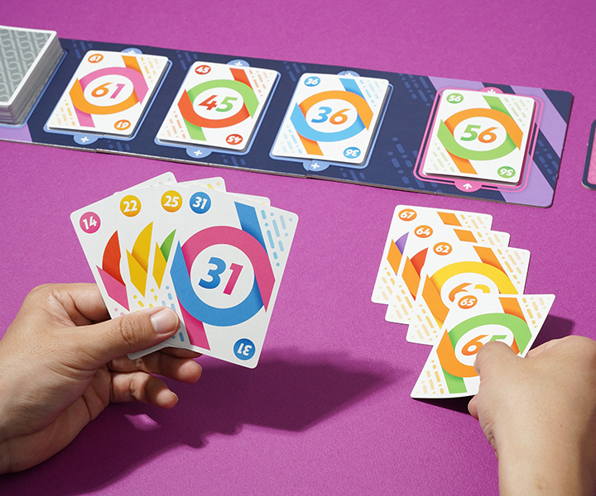
카드 내기
행동설명
손에 든 숫자카드를 바닥카드와 연결!
바닥카드의 뒷자리와 낼 카드의 앞자리 숫자가 같으면 연결.
'뭉치기'나 '잇기' 중 하나의 조건에 따라서 내세요.

Slide 7
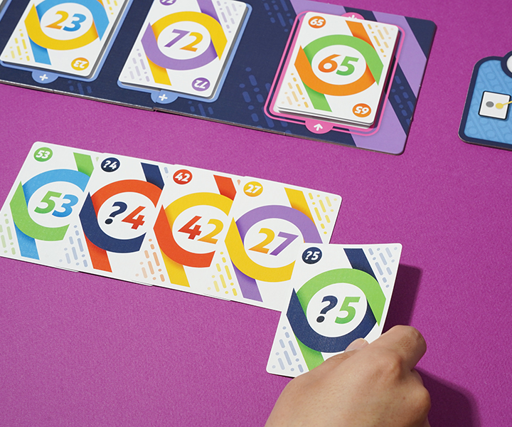
카드 내기 - 뭉치기
행동설명
바닥카드가 54였다면, 이번 차례에는 41, 45 등 4로 시작하는 카드만 낼 수 있습니다.

Slide 8
카드 내기 - 잇기
행동설명
카드를 낼 때마다, 바닥카드가 즉시 바뀝니다.
바닥카드가 54일 때 42를 냈다면, 이어서 2로 시작하는 23, 27 등의 카드를 낼 수 있습니다.

Slide 9
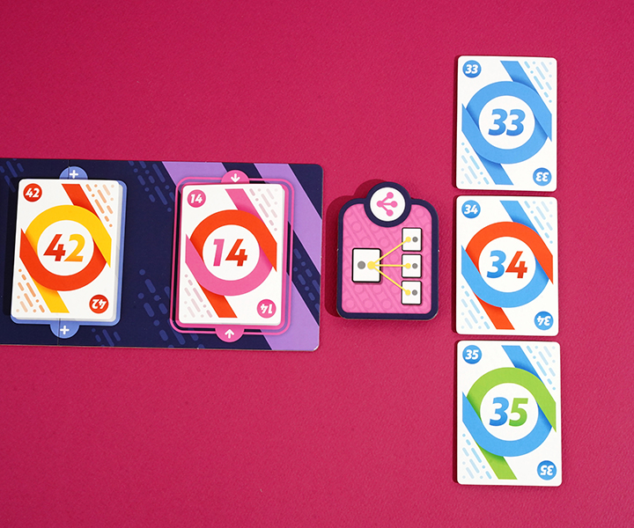
연속 체인
행동설명
연속되는 숫자카드 3장을 들고 있다면, 조건이나 바닥카드에 상관없이 낸 뒤에 추가 차례를 가집니다. 단, 반드시 오름차순이나 내림차순으로만 내야 합니다.

Slide 10
카드 얻기
행동설명
카드를 내지 않고 공개카드나 공급처에서 카드 한 장을 뽑아 손에 듭니다. 공개카드를 가져왔다면 공급처에서 빈 칸을 보충하세요.

Slide 11
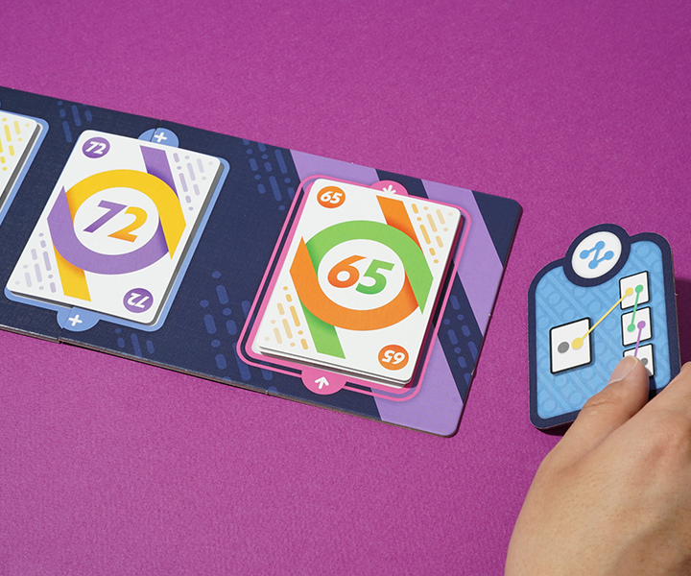
리셋
행동설명
공개카드 3장을 모두 손으로 가져온 뒤, 조건타일을 뒤집어 카드를 내는 조건을 바꿉니다. 빈 공개카드 칸은 공급처의 카드로 보충합니다.

Slide 12
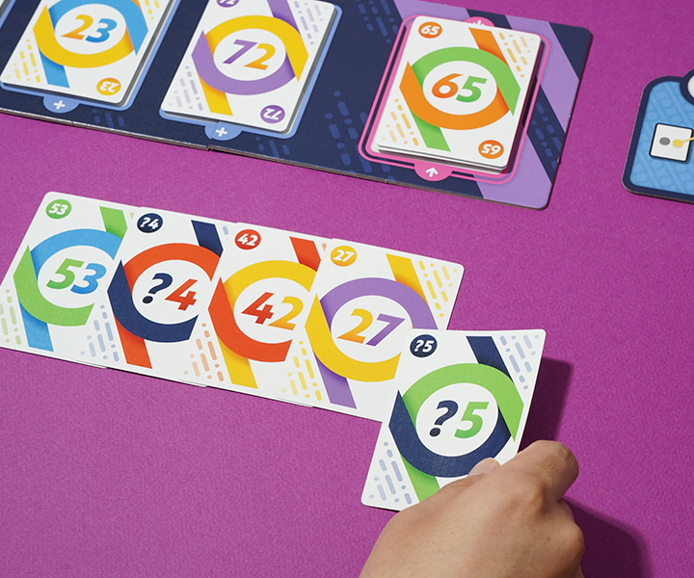
와일드카드를 활용하자
팁
물음표를 원하는 숫자로 부르면서 낼 수 있습니다. 콤보나 연속 체인에도 쓸 수 있습니다.

Slide 13
손에는 10장까지만
주의 사항
손에 든 카드가 10장을 초과했다면, 빈 공개카드 칸을 보충하기 전에 10장만 남도록 바닥카드로 내야 합니다.
조건이나 바닥카드와는 상관없이 원하는 순서로 카드를 골라 낼 수 있습니다.

Slide 14
라운드 끝!
라운드 종료
먼저 손 카드를 모두 낸 사람은 라운드에서 빠지고, 나머지 사람은 '카드 내기'와 '연속 체인'만 할 수 있습니다.
이때 손을 비운 사람도 라운드에서 빠집니다.
차례에 카드를 못 낸 사람도 라운드에서 빠지지만, 이 사람은 남은 카드가 벌점이 됩니다. 라운드에서 빠지면 다시 차례를 가질 수 없습니다.

Slide 15
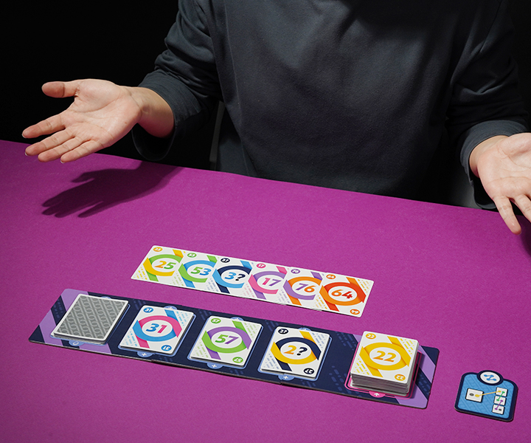
라운드 끝!
라운드 종료
모두가 라운드에서 빠지면 라운드 끝. 각자 벌점을 기록하고, 가장 먼저 라운드에서 빠진 사람이 다음 라운드의 시작 플레이어가 됩니다.

Slide 16

게임 끝!
게임 종료
3라운드 동안 받은 벌점 총합이 가장 적은 사람이 이깁니다.

Slide 17
짜릿한 콤보로 역전을 노리세요!
넘버체인

